Slide 1
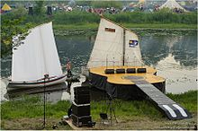
Авторская песня

Slide 2
Выполнила учитель МБОУ СОШ № 42
г.о. Самара
Хмарская Екатерина Андреевна

Slide 3
Авторская песня, или бардовская музыка — песенный жанр, возникший в середине XX века в разных странах. Его отличительными особенностями является совмещение в одном лице автора музыки, текста и исполнителя, гитарное сопровождение, приоритет значимости текста перед музыкой. Бард — певец или поэт; как правило, одиночный исполнитель песен собственного сочинения.

Slide 4
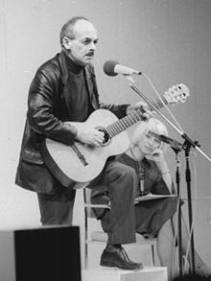
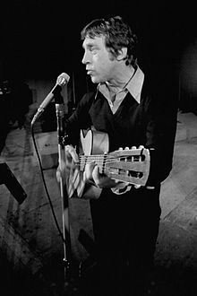
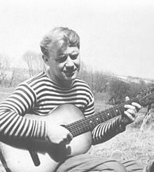
Известные исполнители:

Slide 5
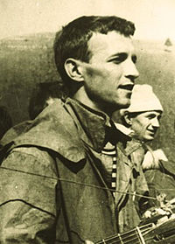
Валерий Грушин

Slide 6
Гру́шинский фестиваль — песенный фестиваль, с 1968 года регулярно проводимый под Тольятти. Официальное название — «Всероссийский фестиваль авторской песни имени Валерия Грушина».

Slide 7
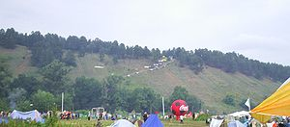
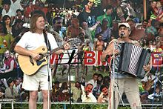

Slide 8
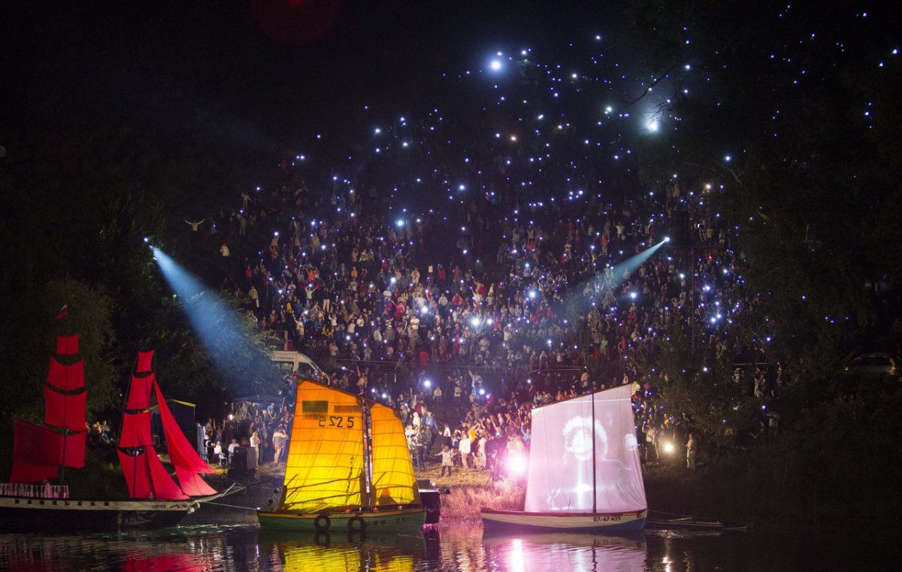

Slide 9
Выполнила учитель МБОУ СОШ № 42
г.о. Самара
Хмарская Екатерина Андреевна

